Slide 1
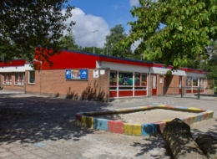

Informatie voor groep 1, 2 en 3
De Florens Radewijnsschool
2026-2027

Slide 2
Algemene informatie
Wie werkt wanneer:
Juf Kim is er op maandag, dinsdag en woensdag
Juf Marjolijn is er op donderdag en vrijdag
Op maandag, woensdag en donderdag geeft juf Iris les.
Notes:
(Lio stagiaire, leerkracht in opleiding)

Slide 3
Algemene informatie
Gymnastiek voor groep 3
  Elke maandag en vrijdag om 8:30
  In de gymzaal van het dorpshuis
  Kleedkamer is open vanaf 8.20
  Gymkleding en schoenen zonder zwarte zool
  Gymnastiek voor groep 1 /2
  Vrijdagochtend om 8.30
  In het speellokaal
  Gymtas aan de kapstok, schoenen zonder zwarte zool

Slide 4
Algemene informatie
Foto’s en klasgebonden berichten komen in Parro.
Nieuwsbrief laatste vrijdag van de maand in Parro.
Graag AVG-lijst in Parro controleren. Mag uw kind op de foto?
Verjaardagstraktaties: geen cadeautjes.
Cito afname in januari en juni (vanaf groep 3)
Ontwikkelingsgesprekken in oktober, februari en juni
Rapporten gaan mee in februari en juli
Notes:
Ontwikkelingsgesprekken in november gaan over de sociaal emotionele vorming. Hoe gaat het met uw kind? Hoe ligt hij/zij in de groep?
De gesprekken in februari en juni zullen gaan over het rapport en de cognitieve vaardigheden.
Rapporten in februari worden meegegeven tijdens de ontwikkelingsgesprekken en de rapporten in juli geven we mee aan de leerlingen in de laatste schoolweek.

Slide 5

Kleuterplein is een zeer complete methode, waarmee de kinderen zich spelenderwijs op alle kleuterdomeinen ontwikkelen. Aantrekkelijke thema’s leiden de kinderen stap voor stap door de leerlijnen heen. De thema’s hebben een vaste en herkenbare structuur.
Bijzonder aan Kleuterplein is dat álle kleuterdomeinen in de methode zijn verwerkt, met een volwaardige leerlijn per domein. Dus naast de reguliere domeinen zijn er ook leerlijnen voor onder meer wereldoriëntatie | burgerschap, drama, bewegingsonderwijs (inclusief buitenspel), beeldende vorming en Engels. In totaal omvat Kleuterplein 10 domeinen/leerlijnen.

Slide 6
Kleuterplein heeft per thema een ouderbrief met informatie over het thema, suggesties voor spelletjes en activiteiten en altijd een doe-opdracht voor thuis.
Elke kleuter is anders en heeft zijn eigen onderwijsbehoeften. Kleuterplein maakt het omgaan met verschillen heel eenvoudig. De activiteiten worden op 3 niveaus aangeboden. Dit gebeurt zowel tijdens de leerkrachtgebonden les als tijdens het zelfstandig werken.

Slide 7
Organisatie in de klas
Combinatieklas van 3 groepen
Minder aandacht van leerkracht.
Meer aandacht voor samenwerken en zelfstandig werken.
Leren van en met elkaar.
Kinderen uit groep 1 en 2 die al interesse hebben in het leren lezen en rekenen pikken stiekem al wat mee met de instructie van groep 3. Groep 3 kan ook nog lekker meespelen met groep 1 en 2. Alles heeft zijn voor en nadelen.

Slide 8
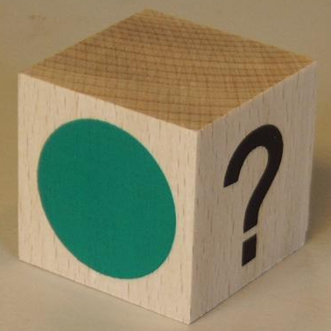
Organisatie in de klas
Zelfstandig werken
Zelfstandig-werk-blokje (groep 3)
Blokje op rood: zelfstandig werken, ik wil niet gestoord worden.
Ik begrijp het niet?
1. Nog een keer goed lezen
2. Vraag aan je buurman /-vrouw als het blokje niet op rood staat.
3. Blokje op vraagteken
4. Opdracht overslaan en doorwerken
Groep 1/ 2 werkt met een stoplicht en een blokje. Het blokje staat voor uitgestelde aandacht. Als het blokje op rood staat mag je de juf even niet storen en vraag je hulp aan een klasgenootje.
Het stoplicht heeft te maken met het stemgeluid.

Slide 9
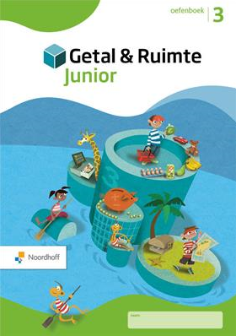
Getal & Ruimte junior (rekenen)
1 doel per week
1 blok per 4 weken
Vaste opbouw van de lessen
  Les 1: voorbereiden
  Les 2 en 3: oefenen
  Les 4: toepassen in context
  Les 5: herhalen eerdere leerdoelen

Slide 10

Engels
Wij zijn een Earlybird school. Dat betekent dat wij Engels geven aan groep 1 tm 8.
Elke dag 15 minuten.
Door middel van liedjes, spelletjes, voorleesverhalen en gesprekken.
Tijdens de gehele les spreken wij Engels.

Slide 11
Jeelo (wereldoriëntatie)
12 projecten voor groep 1-8
Wij delen ons huidige thema in onze nieuwsbrief.
Elke twee jaar komt het project terug
Jeelo, een leerlingvolgsysteem met portfolio
Circuit op dinsdagmiddag groep 1 t/m 4

Slide 12
creatief
In groep 3 besteden we één uur per week aan creatieve vakken.
In groep 1 / 2 zit dit in de circuits verwerkt.
Het liefst zo vrij mogelijk.

Slide 13

Welkom bij Lijn 3
  Methode voor aanvankelijk lezen
Notes:
Dit jaar zit uw kind in groep 3.
Een spannend jaar, waarin de nadruk ligt op het leren lezen, ook wel ‘aanvankelijk lezen’ genoemd.
Voor taal en lezen werken wij met Lijn 3, een taal- en leesmethode van uitgeverij Malmberg.

Slide 14

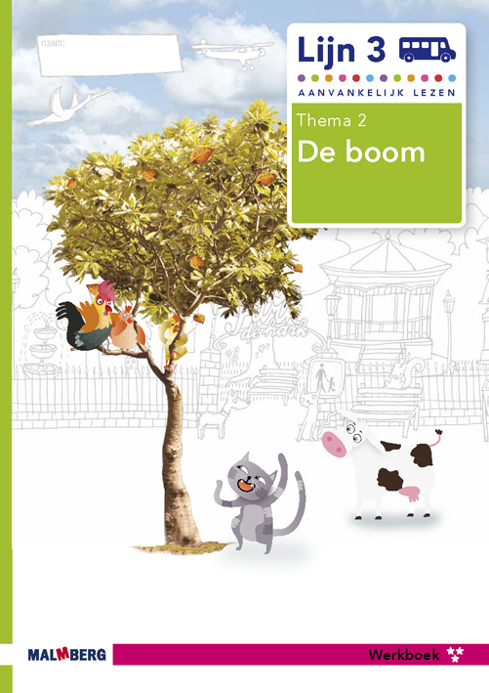


Werken op drie niveaus
Risicolezers
Gemiddelde lezers
Sterke lezers
Notes:
Werken op drie niveaus
Omdat niet alle kinderen hetzelfde leesniveau hebben, werken we met drie niveaus.
Alle kinderen krijgen uitleg en hulp (instructie) op hun eigen niveau.
Zo halen we het beste uit ieder kind.
Risicolezers: dat zijn de kinderen die wat extra begeleiding en instructie van de leerkracht nodig hebben om de leerdoelen te halen.
Gemiddelde lezers: dat is de grootste groep kinderen.
Goede lezers: dat zijn de kinderen die al kunnen lezen aan het begin van groep 3.
Deze goede lezers werken vanaf thema 2 in een eigen werkboek en met eigen leerdoelen op een hoger niveau.
De niveaus liggen niet vast: we toetsen de kinderen regelmatig om te kijken of de indeling nog klopt.
We werken met alle kinderen toe naar leesniveau AVI-E3.
Dat is het niveau dat de kinderen eind groep 3 zouden moeten kunnen.
De goede lezers zijn dan vaak al een niveau verder (AVI-M4 of hoger).

Slide 15
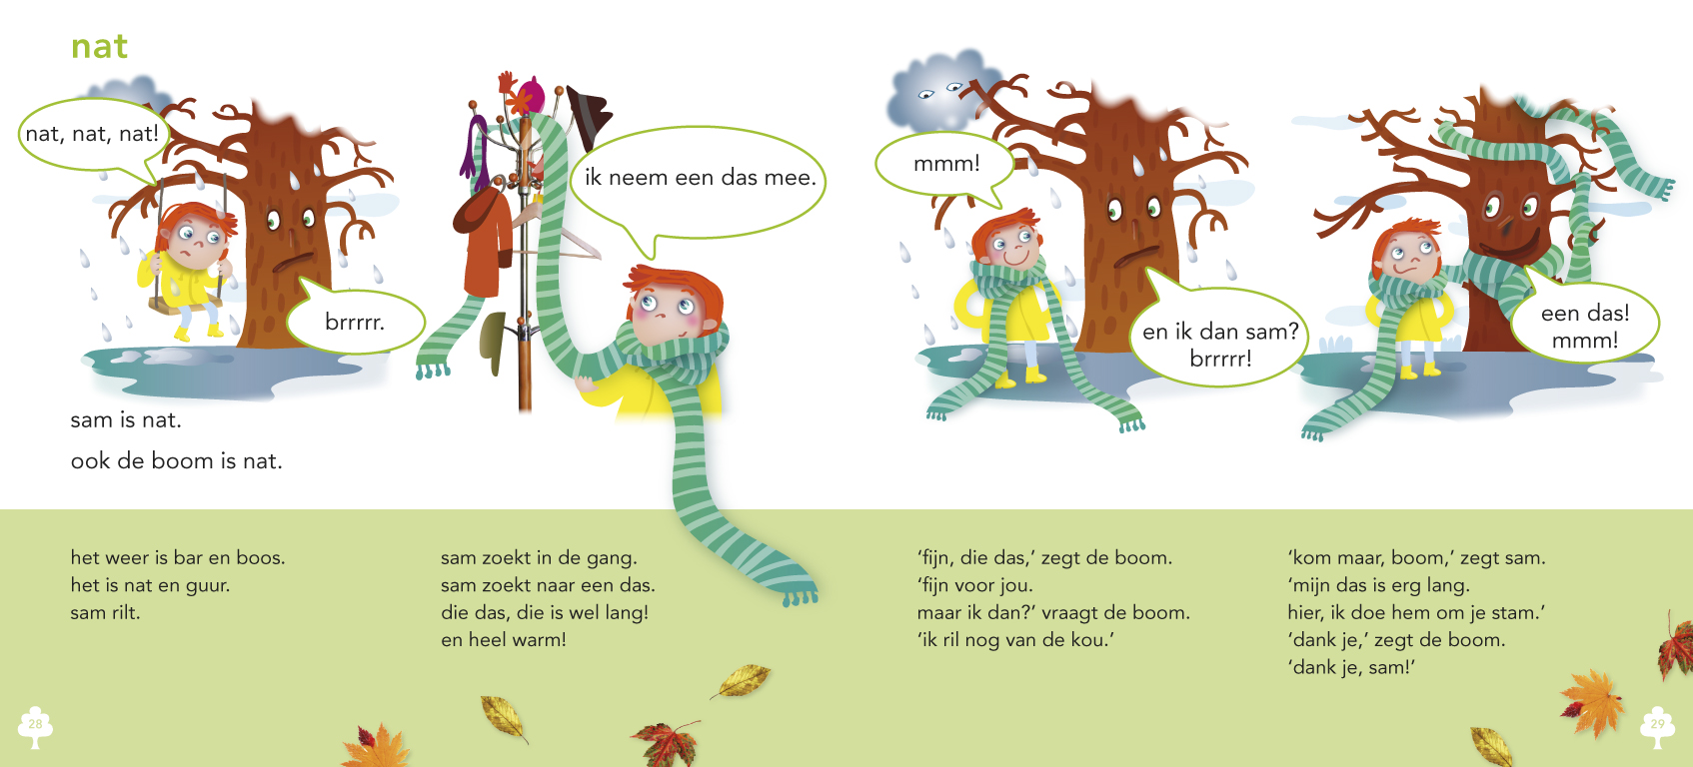
Samen leren lezen
Notes:
Samen leren lezen
Ondanks dat we op drie niveaus werken, vinden we het wel belangrijk dat de kinderen als groep ook samen lezen.
De kinderen hebben daarom allemaal een eigen leesboek, met een unieke dubbele leeslijn:
in één verhaal staan zowel teksten voor de hele groep (witte achtergrond) als teksten voor de goede lezers (gekleurde achtergrond).
Bovendien heeft elke leesles een gezamenlijke start en afsluiting, waarin we praten over de tekst of aan elkaar laten zien wat we gedaan hebben.
De kinderen leren dus echt samen lezen en de groep blijft echt een groep.

Slide 16
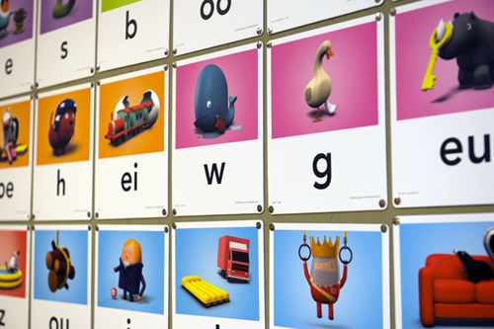


De letter centraal
Klanken i.p.v. letters
Geen kapstokwoorden.
https://www.youtube.com/watch?v=GEfz7LdxMqM
Notes:
De letter centraal
Letterkennis is de basis van het lezen.
In Lijn 3 staat dan ook niet een woord, maar een letter centraal.
De letters worden op allerlei manieren aangeboden.
Bijvoorbeeld met audio- en visuele hulpmiddelen, zoals een aansprekend letterfilmpje,
en met motorische ondersteuning, zoals de vormenpen op het digibord.

Slide 17
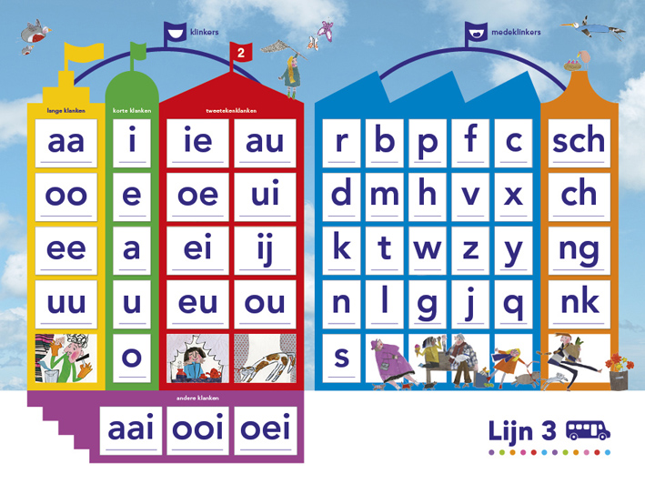
Klankenbord
Notes:
Alle letters die in de leeslessen worden aangeboden krijgen een plekje op het grote klankenbord.
We maken onderscheid in:
lange klanken;
korte klanken;
tweetekenklanken;
medeklinkers;
andere klanken (aai-ooi-oei).
De indeling in klankcategorieën is gevisualiseerd met gebouwen.
Het klankenbord is er ook in digitale vorm, op het digibord.

Slide 18
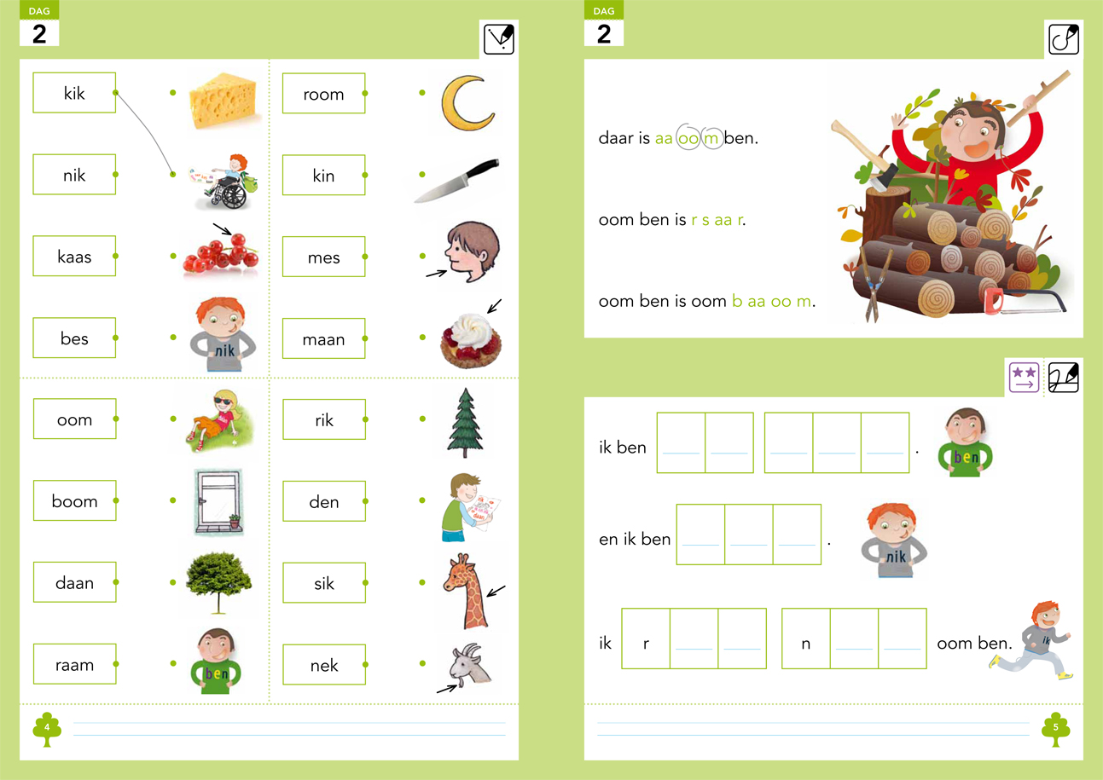
Werkboek lezen
Notes:
De werkboeken zijn bedoeld voor zelfstandige verwerking van de lesstof.
De verschillende werkvormen worden regelmatig herhaald, zodat ze herkenbaar zijn.
Meestal is één opgave in het grijs voorgedaan.

Slide 19
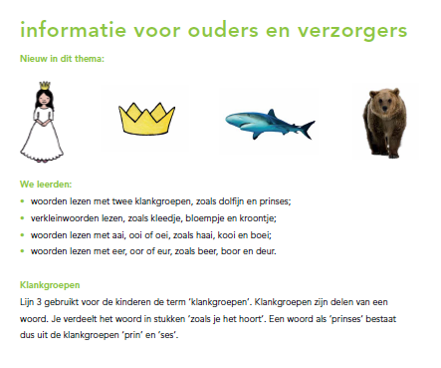
Werkboek lezen – ouderinformatie
Notes:
Achterin elk werkboek kunt u lezen wat uw kind dit thema allemaal heeft geleerd.

Slide 20
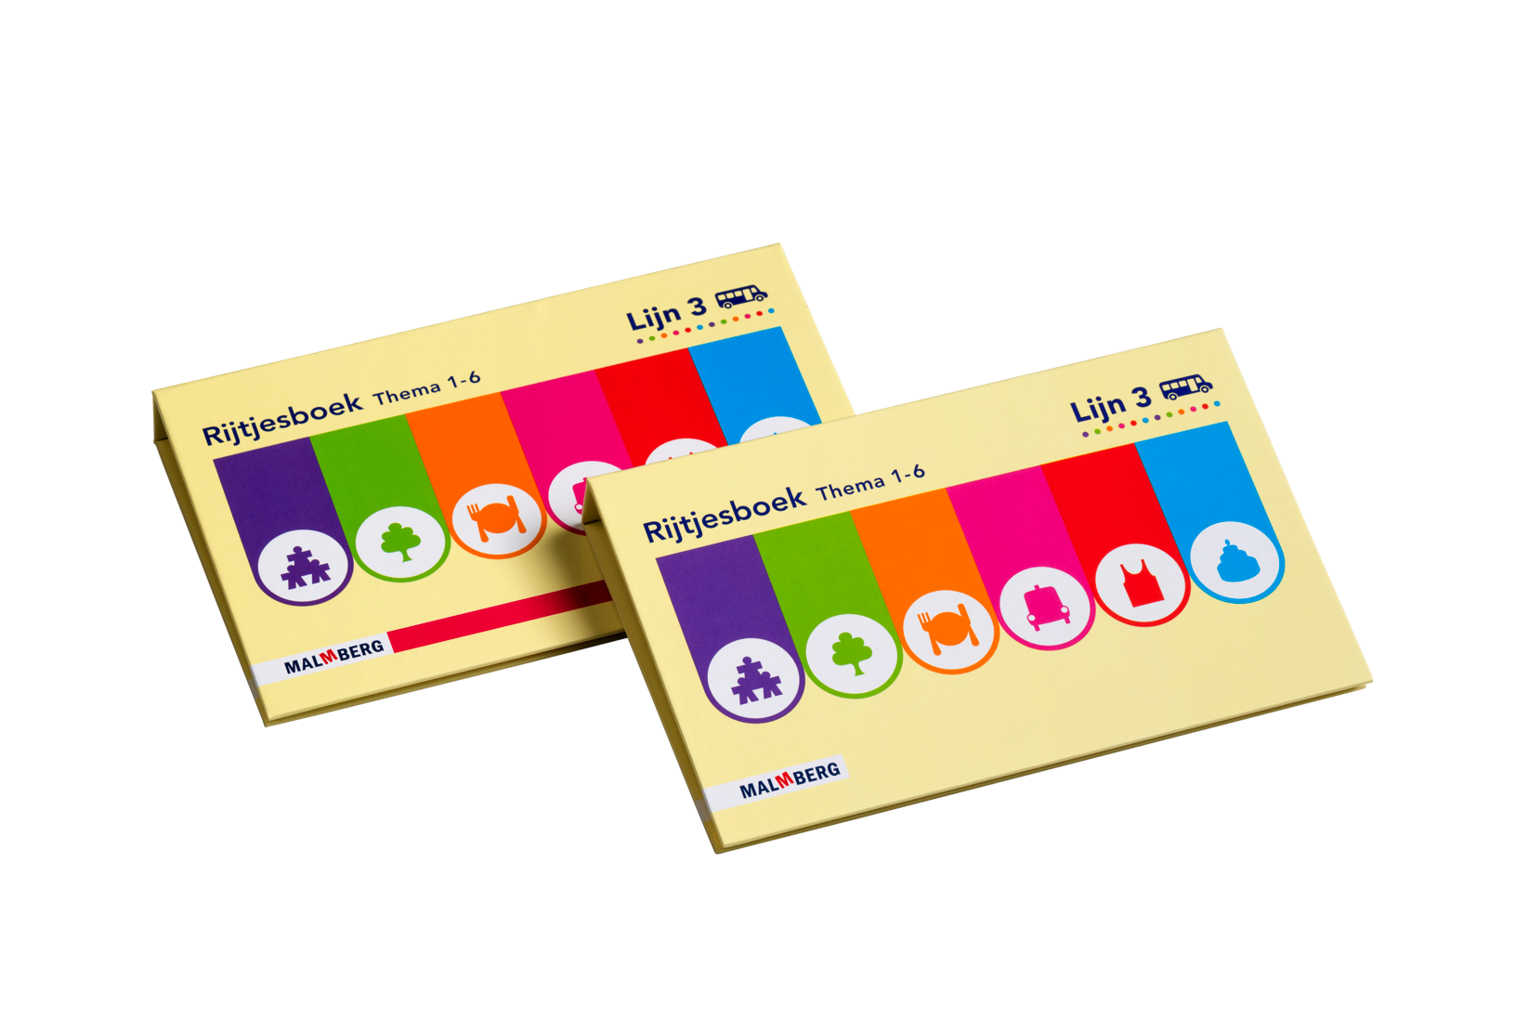
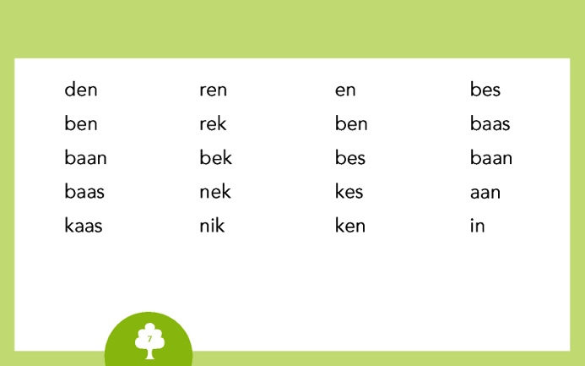
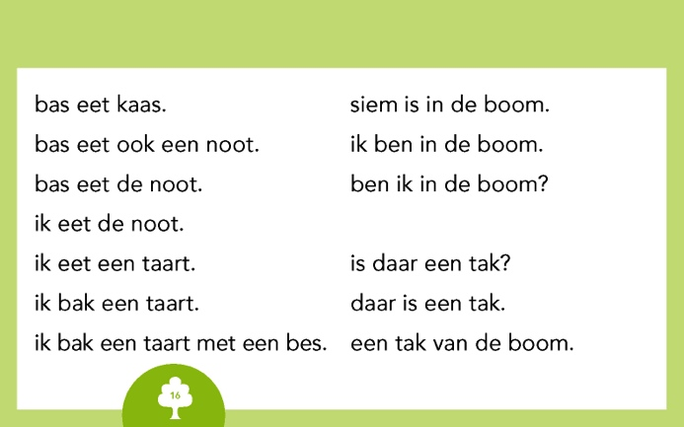
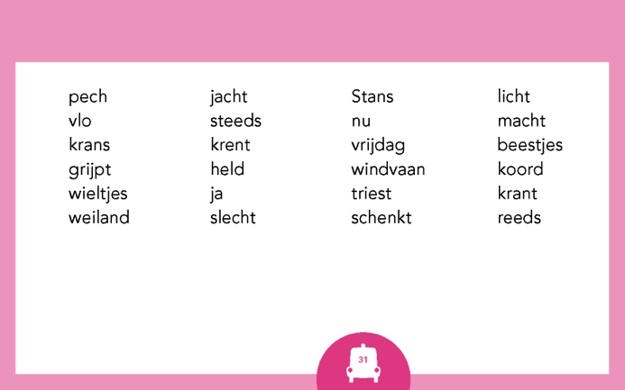
Rijtjesboek
Notes:
Het rijtjesboek is een effectief hulpmiddel om te oefenen met het vlot en foutloos lezen van woorden en zinnen.
De kinderen oefenen zelfstandig, in tweetallen en klassikaal.

Slide 21
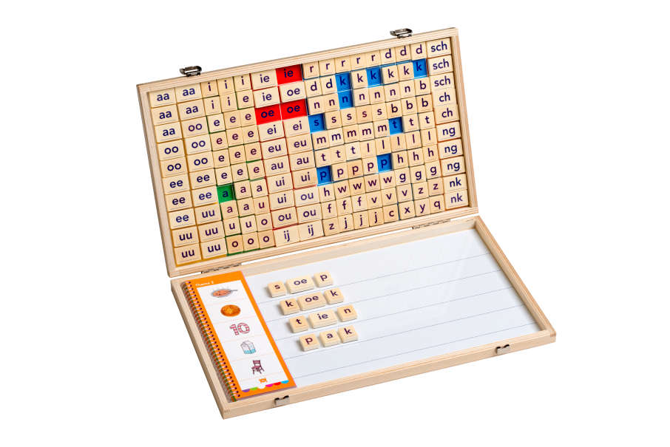
Letterdoos
Notes:
De letterdoos kan worden gebruikt bij lezen, spelling en in de schrijfhoek.
Zeker in de eerste helft van het jaar is het een handig alternatief voor schrijven:
kinderen kunnen oefenen met het maken van woorden en zinnen zonder dat ze belemmerd worden door een beperkte schrijfmotoriek.

Slide 22
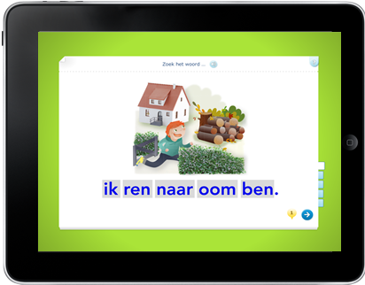
Oefensoftware
Notes:
Met de oefensoftware kunnen de kinderen zelfstandig aan de slag op een chromebook.
Ze oefenen op hun eigen niveau met lezen, spelling en woordenschat.

Slide 23
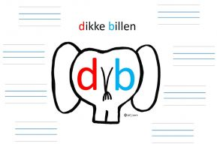
Moeilijke letters
Notes:
Als geheugensteuntje gebruiken we vaak ‘dikke billen’.

Slide 24
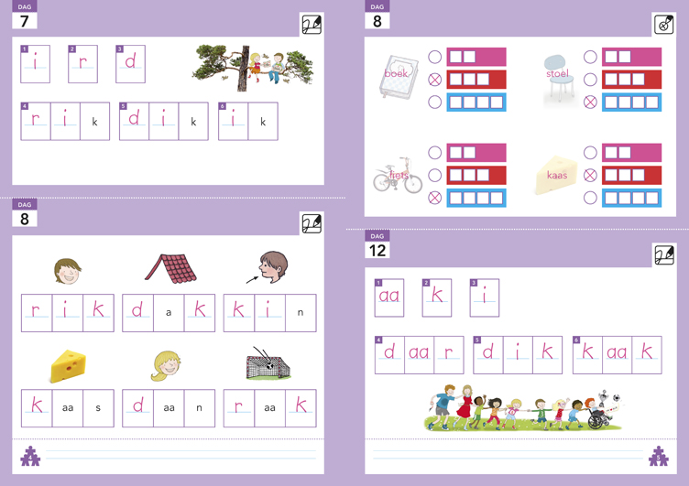
Expliciete aandacht voor spelling…
Notes:
Expliciete aandacht voor spelling …
We leren de kinderen niet alleen lezen, maar meteen ook spellen: uit je hoofd woorden opschrijven.
Aanvankelijk lezen en spellen zijn zeer nauw met elkaar verbonden, maar vereisen elk een eigen aanpak.
Vandaar dat de methode aparte spellinglessen heeft.

Slide 25
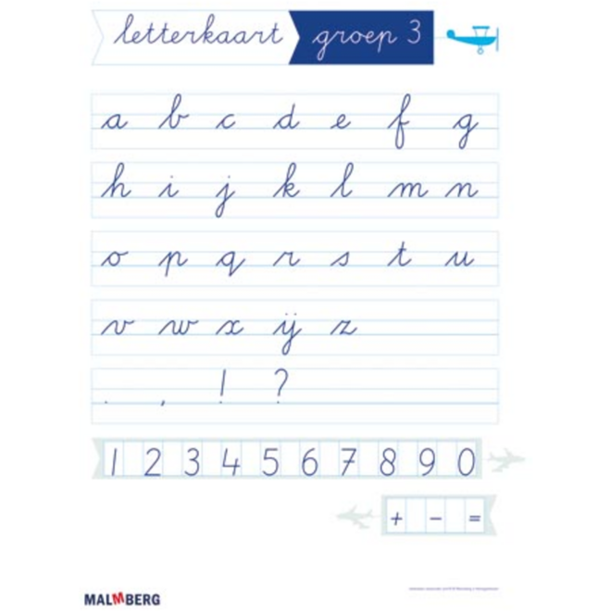
Schrijfmethode Klinkers
Notes:
4 keer per week een schrijfles.

Slide 26
Als u nog vragen hebt laat het ons weten.
Met vriendelijke groeten,
de juffen van groep 1 / 2/3

